Slide 1

3.比例的应用
比例尺（2）
R·六年级下册

Slide 2
知识回顾
比例尺的意义：
图上距离∶实际距离=比例尺
或

Slide 3

探索新知
在一幅比例尺为1∶30000的地图上，北京地铁2号线的长度大约是77 cm。北京地铁2号线的实际长度大约是多少千米?

Slide 4
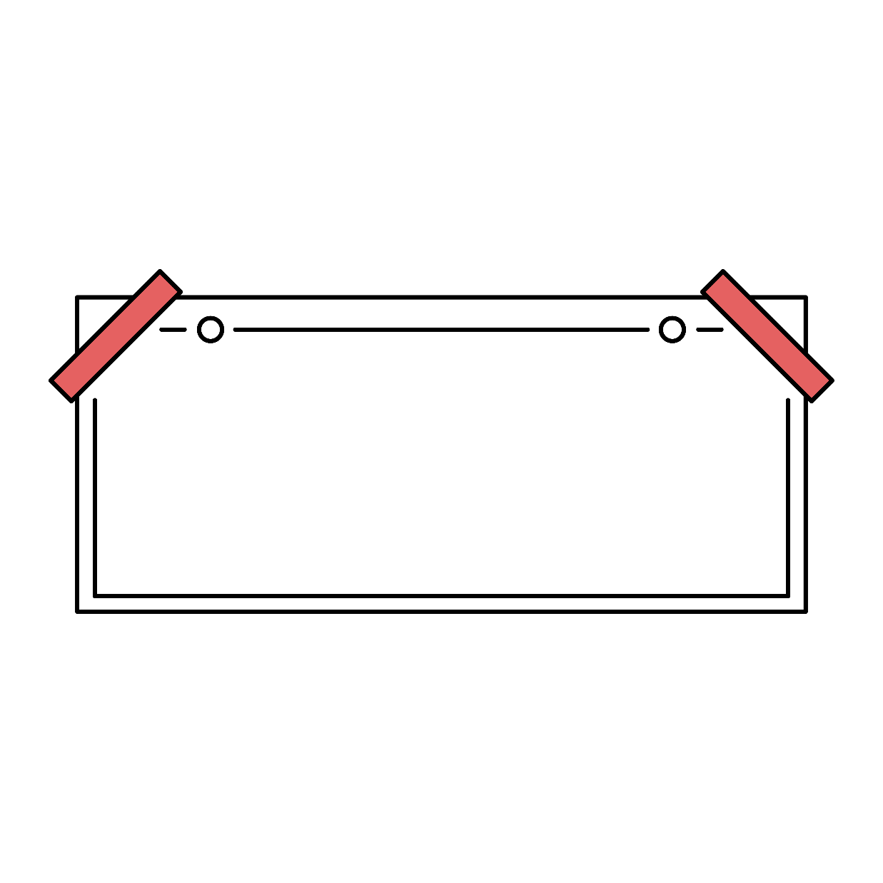
方法一：
由比例尺1∶30000，可知实际距离是图上距离的30000倍。
77×30000=2310000 (cm)=23.1 (km)
答：北京地铁2号线的实际长度大约是23.1km。

Slide 5
方法二：
图上距离
根据 ，那么，
实际距离＝图上距离÷比例尺。
＝比例尺
实际距离
1
77÷
＝
2310000（cm）
30000
2310000cm＝23.1km
答：北京地铁2号线的实际长度大约是23.1km。

Slide 6
方法三：
1∶30000＝1cm∶30000cm＝1cm∶0.3km
即图上1cm表示实际距离300m。
77×300＝23.1（km）
答：北京地铁2号线的实际长度大约是23.1km。

Slide 7

状元成才路
解：设北京地铁2号线的实际长度大约是x cm。
方法四：
77
1
＝
x
30000
x
＝
77×30000
x
＝
2310000
2310000cm＝23.1km
答：北京地铁2号线的实际长度大约是23.1km。

Slide 8
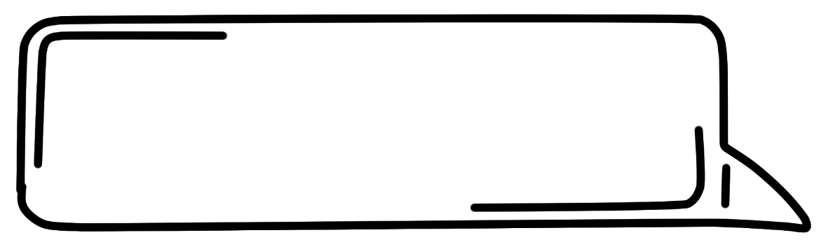

图上距离
＝比例尺
实际距离
可以用解比例的方法求出实际距离。
注意：
计算时，图上距离和实际距离的单位要统一。

Slide 9

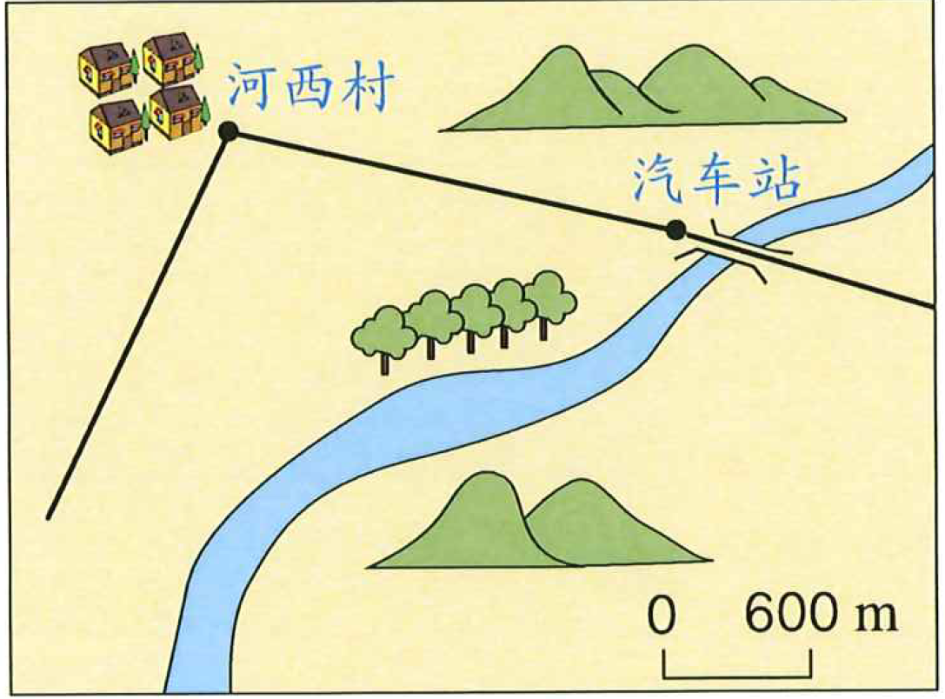
先把右图中的线段比例尺改写成数值比例尺，再用直尺量出图中河西村与汽车站之间的距离，并计算出两地的实际距离大约是多少。

Slide 10
图上距离∶实际距离＝1cm∶600m＝1∶60000
量得图中河西村与汽车站之间的距离是3cm。
600×3＝1800（m）
答：两地的实际距离大约是1800m。

Slide 11
解：设两地的实际距离大约是x cm。
3
1
＝
x
60000
x
＝
3×60000
x
＝
180000
180000cm＝1800m
答：两地的实际距离大约是1800m。

Slide 12
随堂练习
1.填表。
比例尺 | 图上距离 | 实际距离
1∶50000 |  | 1.8km
1∶2000000 |  | 450km
1∶60000000 | 15cm
3.6cm
22.5cm
9000km

Slide 13
2.在一幅比例尺是1∶5000000的地图上，量得两个城市的图上距离是3.4cm，这两个城市之间的实际距离是多少？
解：设这两个城市之间的实际距离是 x cm。
3.4∶x＝1∶5000000
x＝17000000
17000000cm＝170km
答：这两个城市之间的实际距离是170km。

Slide 14
课堂小结
解决有关比例尺的题要灵活选择公式，
图上距离∶实际距离=比例尺，
实际距离=图上距离÷比例尺，
图上距离=实际距离×比例尺，
还可以用列比例方程来解决实际问题，如：77∶x=1∶30000

